Slide 1
5. Bölüm Dış Ticarette Ödeme Yöntemleri
Dış ticarette mal ve hizmet bedelini ödeme yöntemi, iç ticarete göre farklılık göstermektedir. İç ticarette mal veya hizmetin teslimi ile ödeme aynı anda yapılabilmektedir. Ancak dış ticaret faaliyetlerinde alıcı ve satıcı farklı ülkelerde olduğundan bu eş zamanlı değişim mümkün olmamaktadır. Bu durum hem ihracatçı hem de ithalatçı açısından risk doğurmaktadır. Yani ihracatçının mal veya hizmeti teslim ettiği hâlde bedelini alamama riski, ithalatçının ise bedelini ödediği mal veya hizmeti alamama riski bulunmaktadır.
Diğer taraftan ihracatçı ve ithalatçı farklı ülkelerde bulundukları için ticari ve mali güvenilirlik yönünden birbirlerini yeterince tanımıyor olabilir. Bir tarafın sorumluluğunu tam veya zamanında yerine getirmemesi diğer tarafa zarar verir. Olası ticari zararlardan korunabilmek amacıyla ihracatçı ödeme yapıldıktan sonra malı teslim etmeyi, ithalatçı ise malı teslim aldıktan sonra ödeme yapmayı isteyecektir.
Dış ticaret faaliyetlerinde ödemenin ne zaman ve hangi para birimi ile yapılacağı konusu da önemlidir. Anlaşmanın yapılması, mal veya hizmetin teslimi ve ödemenin gerçekleştirilmesi farklı tarihlerde yapıldığından taraflar kur riski ile karşılaşmaktadır. Ödemenin ihracatçı ülke para birimi ile yapılacağı kararlaştırılmışsa ithalatçı taraf, ithalatçı ülke para birimi ile yapılacağı kararlaştırılmışsa ihracatçı taraf kur riskini üstlenmiştir. Dış ticaret faaliyetlerinde mal veya hizmetin bedeli konvertibl dövizlerle ödenebilmektedir.

Slide 2
5. Bölüm Dış Ticarette Ödeme Yöntemleri
Tarafların üstlendiği riskler açısından kullanılacak ödeme yöntemlerinin bazıları ihracatçının yararına olurken bazıları ithalatçının yararına olur. Bu nedenle tarafların ihtiyatlı davranarak mal veya hizmet bedelinin ödeme yöntemini sözleşmeyle belirlemeleri gerekmektedir. Ödeme yöntemi; ülke politikalarına, sektör ve mal bazında gelenekselleşmiş uygulamalara, ihracatçı ve ithalatçı arasındaki güven ilişkisine ve ithalatçının finansal gücüne bağlı olarak değişir.
Dış ticaret faaliyetlerinin ödeme yöntemlerinde en az dört taraf bulunur:

Slide 3
5. Bölüm Dış Ticarette Ödeme Yöntemleri
5.1. DIŞ TİCARETTE ÖDEME YÖNTEMLERİ
Türk Parası Kıymetini Koruma Hakkında 32 Sayılı Karara İlişkin 04.09.2018 tarih ve 30525 sayılı Resmî Gazete’de yayımlanan 2018-32/48 No.lu T.C. Hazine ve Maliye Bakanlığı Tebliği’nde yer alan ve dış ticarette kullanılan uluslararası genel kabul görmüş ödeme yöntemleri şunlardır:
• Peşin ödeme
• Mal mukabili ödeme
• Akreditifli ödeme
• Vesaik mukabili ödeme
• Kabul kredili ödeme
• Karşı ticaret
• Konsinye satışlar
• Mahsuben ödeme
• Banka ödeme yükümlülüğü

Slide 4
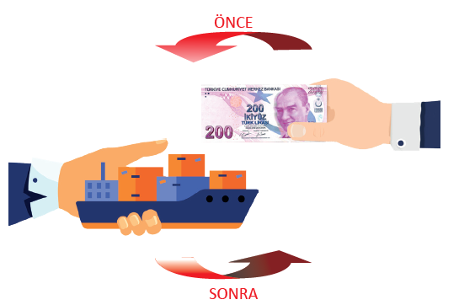
5. Bölüm Dış Ticarette Ödeme Yöntemleri
5.1. DIŞ TİCARETTE ÖDEME YÖNTEMLERİ
5.1.1. Peşin Ödeme
Peşin ödeme, dış ticarete konu olan malların ihracatçı tarafından sevk edilmesinden önce ithalatçının mal bedelini ihracatçıya ödemesidir. Bu ödeme yönteminde tüm riskleri ithalatçı üstlenmektedir.
Çünkü ithalatçı, malları teslim almadan ödeme yaptığı zaman;
• Malları teslim alamama,
• Malların istenilen kalitede olmaması,
• Farklı malların gönderilmesi,
• Malların zamanında teslim edilmemesi gibi
riskler ile karşı karşıya kalmaktadır.

Slide 5
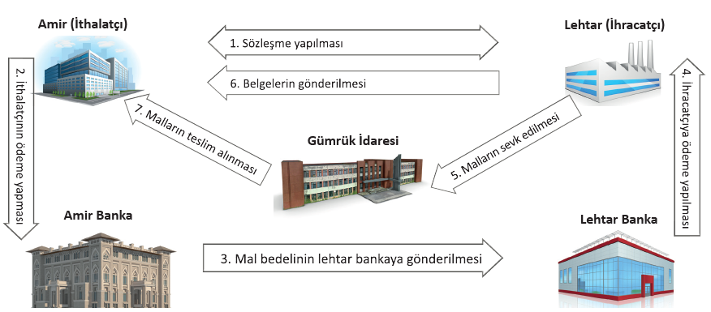
5. Bölüm Dış Ticarette Ödeme Yöntemleri
Peşin Ödeme Süreci

Slide 6
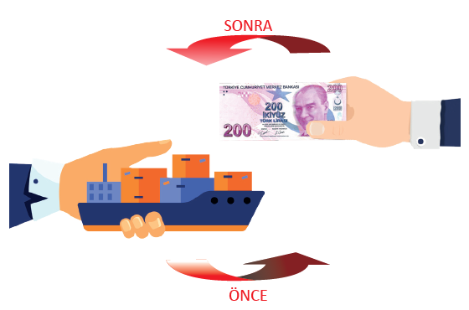
5. Bölüm Dış Ticarette Ödeme Yöntemleri
5.1. DIŞ TİCARETTE ÖDEME YÖNTEMLERİ
5.1.2. Mal Mukabili Ödeme
Mal mukabili ödeme, ihracatçının dış ticarete konu olan malları ithalatçıya teslim etmesinden sonra mal bedelinin ödenmesidir.
Peşin ödeme yönteminin aksine mal mukabili ödeme yönteminde tüm riskleri ihracatçı üstlenmektedir.
Bu ödeme yönteminde ihracatçı sattığı malların bedelini almadan malları teslim ettiğinde;
• Malların beğenilmeyip iade edilmesi,
• Malların bedelinin zamanında ödenmemesi,
• Malların bedelinin hiç ödenmemesi riskleri ile karşı karşıyadır.

Slide 7
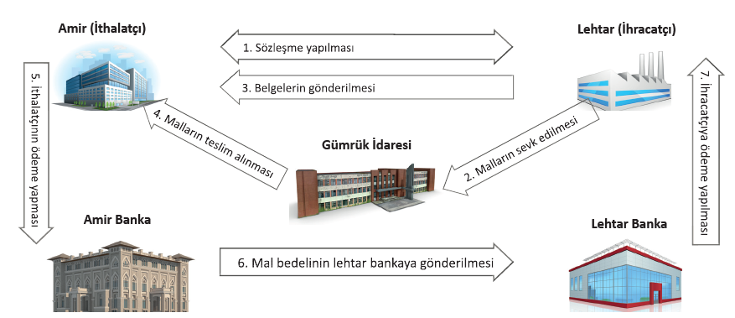
5. Bölüm Dış Ticarette Ödeme Yöntemleri
Mal Mukabili Ödeme Süreci

Slide 8
5. Bölüm Dış Ticarette Ödeme Yöntemleri
5.1. DIŞ TİCARETTE ÖDEME YÖNTEMLERİ
5.1.3. Akreditifli Ödeme
Akreditifli ödeme, dış ticarette en çok tercih edilen ödeme yöntemidir. Çünkü ihracatçıya sözleşme şartlarına uygun olarak sevk ettiği malların bedelinin ödeneceğini, ithalatçıya ise sözleşme şartlarına uygun malların teslim edildiğini gösteren belgeler ibraz edilmeden ödeme yapılmayacağını garanti eden bir ödeme yöntemidir. Bu garantiyi sağlayan ise bankadır.
Akreditif, ithalatçının talep ve talimatına dayanarak ihracat bedelinin belirli bir vade içinde ve sözleşmedeki yükümlülüklerin yerine getirildiğini gösteren belgelerin ibraz edilmesi koşuluyla ödeneceğine ilişkin ithalatçının bankası tarafından düzenlenen bir tür yazılı teminattır.

Slide 9
5. Bölüm Dış Ticarette Ödeme Yöntemleri
5.1. DIŞ TİCARETTE ÖDEME YÖNTEMLERİ
5.1.3. Akreditifli Ödeme
Akreditifli ödeme yönteminde yer alan taraflar ve sorumlulukları şöyledir:
Amir: İthalatçıdır. Akreditifin açılması için talepte bulunan taraftır. Akreditif açtırma teklifnamesi, proforma fatura, talimat mektubu ile amir bankaya akreditif açılması için başvuruda bulunur.
Amir Banka: Amirden aldığı talimatla akreditifi açan bankadır. Sözleşmede belirtilen yükümlülüklerin yerine getirildiğini gösteren belgelerin ibrazı hâlinde akreditif bedelini ödemek zorundadır.
Lehtar: İhracatçıdır. Lehine akreditif açılan taraftır. Belgeleri hazırlayıp bankaya sunmakla sorumludur. Bankaya sunduğu belgeler karşılığında akreditif bedelini tahsil eder.
Aracı Banka (Muhabir Banka/Teyit Bankası): Amir bankanın açılan akreditifle ilgili küşat mektubunu gönderdiği bankadır. Küşat mektubunu ihracatçıya haber veren muhabir bankasıdır. Muhabir banka, akreditif bedelinin amir banka tarafından ödenmemesi durumunda bu bedeli kendisinin ödeyeceğini lehtara taahhüt eder ise teyit bankası olmuş olur.

Slide 10
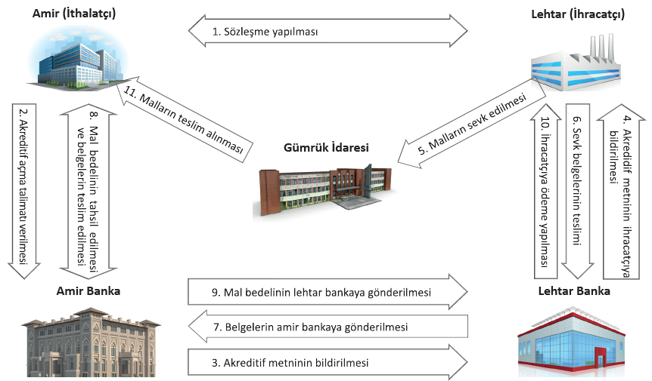
5. Bölüm Dış Ticarette Ödeme Yöntemleri
Akreditifli Ödeme Süreci

Slide 11
5. Bölüm Dış Ticarette Ödeme Yöntemleri
Akreditifli Ödeme Sürecinde İhracatçının sözleşme şartlarına uygun olarak sevk ettiği mallarla ilgili bankaya sunması gereken belgeler ve akreditif süreleri aşağıdaki gibidir:

Slide 12
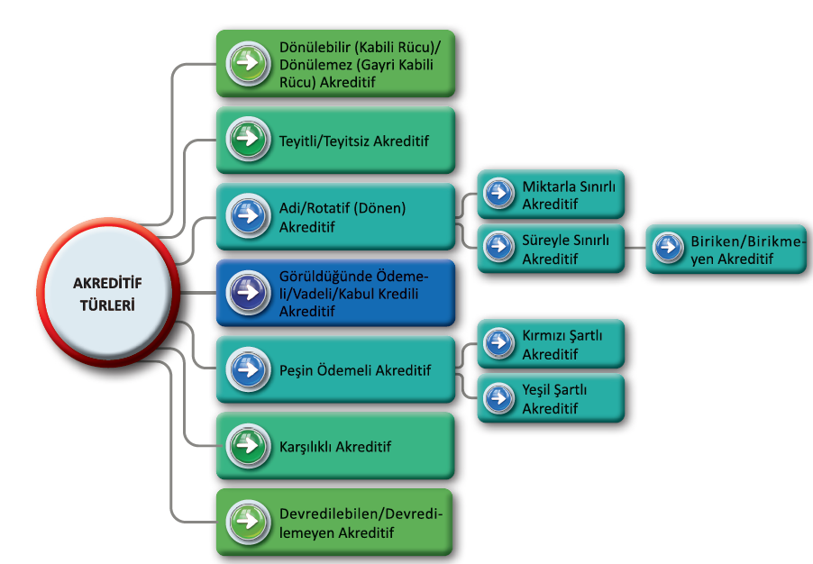

Slide 13
5. Bölüm Dış Ticarette Ödeme Yöntemleri
5.1.3. Akreditifli Ödeme Türleri
A. Dönülebilir (Kabili Rücu)/Dönülemez (Gayri Kabili Rücu) Akreditif:
Dönülebilir (kabili rücu) akreditif, amir bankanın ihracatçı nam ve hesabına açmış olduğu krediyi neden bildirmeksizin her an kendi isteğiyle iptal edebildiği veya kredinin şartlarını değiştirebildiği akreditif türüdür. Ancak amir bankanın iptal işlemini bildiren mektubu ihracatçının eline geçmeden önce ihracatçı, akreditif şartlarına uygun malların yüklemesini yapmış ve sevk belgelerini bankaya ibraz etmişse amir banka akreditif bedelini ödemek zorundadır. Dönülebilir akreditif, ihracatçı taraf açısından riskli olması ve uygulamada nadiren kullanılması nedeniyle 2007 yılında yayımlanan uygulamadan kaldırılmıştır.
Dönülemez (gayri kabili rücu) akreditif ise taraflardan her birinin ayrı ayrı onayı olmadan geriye alınması, iptali veya değiştirilmesi mümkün olmayan akreditif türüdür. Akreditif şartlarına uygun olarak sevk belgeleri bankaya ibraz edildiği sürece amir banka geri dönülemez şekilde akreditif bedelini ihracatçıya ödemekle yükümlüdür.

Slide 14
5. Bölüm Dış Ticarette Ödeme Yöntemleri
5.1.3. Akreditifli Ödeme Türleri
B. Teyitli/Teyitsiz Akreditif:
Teyitli akreditif, akreditifi açan amir bankanın muhabir bankaya akreditifi teyit etmesi için talimat verdiği, muhabir bankanın ise teyit ettiği akreditif türüdür. Muhabir banka, sevk belgelerinin akreditif şartlarına uygun olarak ibraz edilmesi hâlinde amir bankadan akreditif bedeli gelmemiş olsa bile ödeme yapacağını taahhüt etmiş olmaktadır. Sadece dönülemez akreditifler teyitli olarak açılabilir. Teyitli akreditifler amir banka, muhabir banka/teyit bankası ve lehtarın rızası olmadan iptal edilemez.
Teyitsiz akreditif ise muhabir bankanın sadece amir banka tarafından açılan akreditifi lehtara haber vermekle yükümlü olduğu, ödeme konusunda herhangi bir taahhüdünün bulunmadığı akreditif türüdür.

Slide 15
5. Bölüm Dış Ticarette Ödeme Yöntemleri
5.1.3. Akreditifli Ödeme Türleri
C. Adi/Rotatif (Dönen) Akreditif:
Adi akreditif, bir ihracat işlemine özel olarak tek seferliğine açılan ve ihracat sonuçlanınca geçerliliğini yitiren akreditif türüdür. Amir banka, akreditif metninde belirtilen tutarı belirtilen sürede ihracatçıya ödemekle yükümlüdür.
Rotatif akreditif ise genellikle belirli bir müşteriden sürekli veya yüksek bedelli mal alımlarında kullanılmaktadır. Her mal alımında tekrar tekrar akreditif açmak yerine bir defaya mahsus olarak açılan rotatif akreditif, herhangi bir talimata veya bildirime gerek kalmaksızın aynı şartlar altında kendiliğinden yenilenerek kullanılabilmektedir. Uygulamada rotatif akreditifler iki türlü yapılabilinmektedir:
Miktarla Sınırlı Rotatif Akreditifler (200.000 Dolarlık 5 kez)
Süreyle Sınırlı Rotatif Akreditifler (2 ayda bir 50.000 Dolarlık)

Slide 16
5. Bölüm Dış Ticarette Ödeme Yöntemleri
5.1.3. Akreditifli Ödeme Türleri
D. Görüldüğünde Ödemeli/Vadeli/Kabul Kredili Akreditif:
Görüldüğünde ödemeli akreditif, malların sevk belgelerinin banka tarafından görülmesiyle birlikte ödemenin hemen yapıldığı akreditiftir.
Vadeli akreditif, malların sevk belgelerinin bankaya ibraz edilmesinden sonraki bir tarihte ödemenin yapılmasıdır. Bu tarih akreditifin geçerlilik süresi içerisinde olmalı ve akreditif metninde açıkça belirtilmelidir.
Kabul kredili akreditif ise malın bedelinin ihracatçının düzenlediği bir poliçede belirtilerek tarafların kabul ettiği bir tarihte ödendiği akreditiftir. Kabul kredili akreditifin vadeli akreditiften farkı, poliçenin vadesi gelmeden iskonto ettirilebilmesidir.
E. Devredilebilen/Devredilemeyen Akreditif:
Lehtarı tarafından üçüncü kişilere devredilebilme imkânı olan akreditife devredilebilen akreditif denir. Akreditif devri yalnızca bir defa yapılabilir. Akreditifin tamamının veya bir kısmının devri mümkün olduğu gibi kısım kısım birden fazla kişiye de devri mümkündür. Akreditif metninde devredilebilir olduğu belirtilmeyen akreditifler, devredilemez akreditif olarak adlandırılır.

Slide 17
5. Bölüm Dış Ticarette Ödeme Yöntemleri
5.1.3. Akreditifli Ödeme Türleri
F. Peşin Ödemeli Akreditif:
İhracatçı tarafından sevk belgeleri muhabir bankaya ibraz edilmeden akreditif tutarının tamamının veya bir kısmının avans veya peşin olarak ödenmesine imkân veren akreditif türüdür. Ödeme herhangi bir şarta bağlı olmaksızın yapılıyorsa buna kırmızı şartlı akreditif denir.
Ödeme yapılabilmesi için önce malların bir depoya/antrepoya banka adına teslim edilip depo teslim makbuzunun bankaya ibraz edilmesi şartı var ise buna yeşil şartlı akreditif denir. Her iki akreditifte de avans olarak ödenen tutarlar malların sevk edilmesinden sonra yapılacak akreditif tutarından düşülmektedir.
G. Karşılıklı Akreditif:
Transit ticarette hem ihracatçı hem ithalatçı konumundaki aracı firmanın ihracatçı olduğu ülkede lehine açılmış akreditifi teminat göstererek kendisinin ithalatçı olduğu ülkedeki firma lehine akreditif açtırabildiği akreditif türüdür.

Slide 18
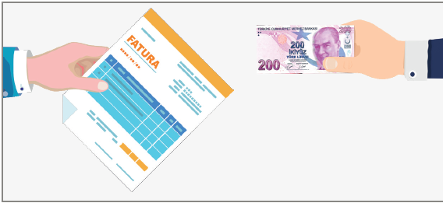
5. Bölüm Dış Ticarette Ödeme Yöntemleri
5.1. DIŞ TİCARETTE ÖDEME YÖNTEMLERİ
5.1.4. Vesaik Mukabili Ödeme
Amir bankanın dış ticarete konu malların bedelini ithalatçıdan tahsil ettikten sonra malları temsil eden vesaikleri ciro ederek ithalatçıya verdiği ödeme yöntemidir. İthalatçı, söz konusu vesaikler ile malları gümrükten çekebilir. Vesaikler, ihracatçı açısından mal bedelinin tahsilini mal mukabili ödeme yöntemine göre daha güvenli, akreditifle ödeme yöntemine göre ise daha riskli duruma getirmektedir.

Slide 19
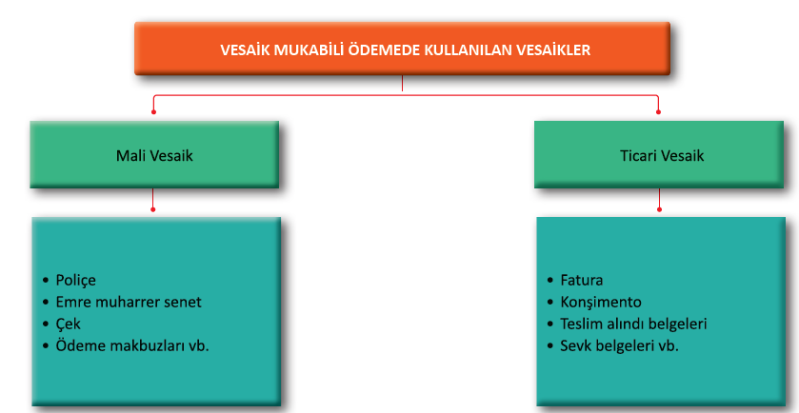
5. Bölüm Dış Ticarette Ödeme Yöntemleri
5.1. DIŞ TİCARETTE ÖDEME YÖNTEMLERİ
5.1.4. Vesaik Mukabili Ödeme

Slide 20
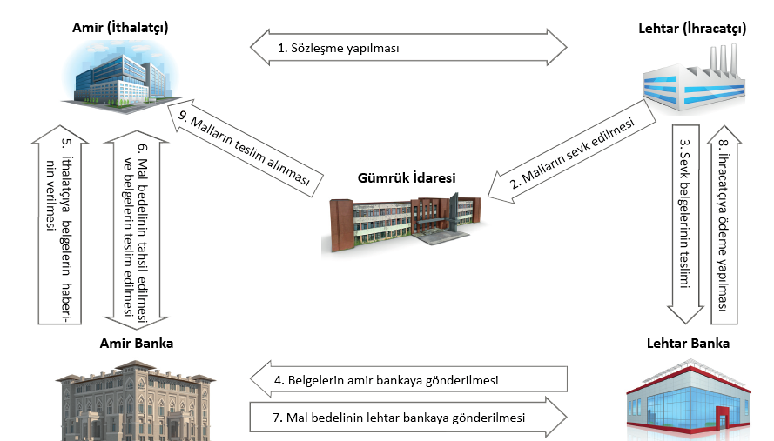
5. Bölüm Dış Ticarette Ödeme Yöntemleri
Vesaik Mukabili Ödeme Süreci

Slide 21
5. Bölüm Dış Ticarette Ödeme Yöntemleri
5.1. DIŞ TİCARETTE ÖDEME YÖNTEMLERİ
5.1.5. Kabul Kredili Ödeme
İthalatçının ihracatçı tarafından düzenlenen poliçeyi kabul ederek (ödeme yapmadan) dış ticarete konu malları gümrükten çekmesine imkân veren ödeme yöntemidir. Bu yöntem, malların bedelinin poliçede belirtilen vadede ödenmesini öngörmektedir. Bu sayede ithalatçı, malları sattıktan sonra da mal bedelini ödeme imkânına; ihracatçı ise poliçeyi vadesinden önce iskonto ettirme imkânına sahip olabilmektedir.
İhracatçı tarafından düzenlenen poliçenin kabulü üç şekilde gerçekleşebilir:
• İthalatçı tarafından kabul edilmesi (ticari kabul)
• İthalatçı adına amir banka tarafından kabul edilmesi (banka kabulü)
• İthalatçı tarafından kabul edilip banka tarafından aval verilmesi

Slide 22
5. Bölüm Dış Ticarette Ödeme Yöntemleri
5.1. DIŞ TİCARETTE ÖDEME YÖNTEMLERİ
5.1.5. Kabul Kredili Ödeme
Kabul kredili ödeme yöntemi; mal mukabili, akreditifli ve vesaik mukabili ödeme yöntemlerinden birisiyle birlikte kullanılmaktadır.
Kabul Kredili Mal Mukabili Ödeme: İhracatçının malları ithalatçıya teslim etmesinden ve ithalatçının da poliçeyi kabul etmesinden sonra mal bedelinin poliçenin vadesinde ihracatçıya ödendiği ödeme şeklidir.
Kabul Kredili Akreditifli Ödeme: İhracatçının küşat mektubuna uygun vesaikler ile poliçeyi bankaya ibraz etmesinden ve amir bankanın poliçeyi kabul etmesinden sonra mal bedelinin poliçenin vadesinde ihracatçıya ödendiği ödeme şeklidir.
Kabul Kredili Vesaik Mukabili Ödeme: ihracatçının malları ithalatçıya göndermesinden sonra amir bankanın vesaiklerin ekinde yer alan poliçeyi ithalatçıya kabul ettirip veya bu kabule kendisi aval verip vesaikleri ithalatçıya teslim ettiği ve mal bedelinin poliçenin vadesinde ihracatçıya ödendiği ödeme şeklidir.

Slide 23
5. Bölüm Dış Ticarette Ödeme Yöntemleri
5.1. DIŞ TİCARETTE ÖDEME YÖNTEMLERİ
5.1.6. Karşı Ticaret
Malın, malla değişimidir. Tarafların aynı gerçek veya tüzel kişiler olması kaydıyla dış ticarete konu olan malların bedelinin herhangi bir para transferi söz konusu olmaksızın kısmen veya tamamen mal değişimi ile ödendiği yöntemdir. İlk çağlardan beri uygulanmakta olan bu yöntem de gelişmiş hâliyle değişik şekillerde uygulanmaktadır.
5.1.7. Konsinye Satışlar
Satışı sonradan yapılmak üzere dış alıcılara, komisyonculara veya dış ülkelerdeki şube ve temsilciliklere mal gönderilmesine konsinye ihracat denir. Yurt dışında malları teslim alan kişi (konsinyatör) rayiç bedelden malların satışını yapar, komisyon vb. giderleri satış gelirinden düştükten sonra kalan tutarı banka aracılığıyla ihracatçıya gönderir.
Bu ödeme yöntemi, dış pazarlarda tanıtım ve reklamı yapılmak istenilen yeni mallar için kullanılmaktadır. İhracatçı açısından riskli bir yöntemdir. Bu yöntemde malın ihracatçıya geri gönderilmesi, beklemeden doğan zararların ihracatçıya yansıtılması, yabancı ülkenin kambiyo kısıtlamaları, iklim sebebiyle doğabilecek zararlar ve alıcının kusurundan kaynaklı zararların karşılanma garantisinin olmaması gibi riskler söz konusudur.

Slide 24
5. Bölüm Dış Ticarette Ödeme Yöntemleri
5.1. DIŞ TİCARETTE ÖDEME YÖNTEMLERİ
4.2.8. Mahsuben Ödeme
Mahsup etmek, borcun alacaktan düşülmesi yoluyla hesaplaşmak demektir. İhracat bedelinin tamamının veya bir kısmının aynı firmadan mal veya hizmet ithal etmek suretiyle tahsil edildiği ödeme yöntemidir. Kısmi mahsuplaşmada ihracat ve ithalat bedelleri arasında oluşan fark ise nakit olarak ödenmektedir.
Mahsup işleminde DAB ve DSB aynı kur üzerinden düzenlenir. Ancak alışı yapılacak döviz cinsi ile ödenecek döviz cinsinin farklı olması hâlinde mahsuben ödenecek azami tutar TCMB çapraz kuru esas alınarak tespit edilir. Ön finansman kredisi ve peşin döviz ödemeleri mahsuben ödemede kullanılmaz.

Slide 25
5. Bölüm Dış Ticarette Ödeme Yöntemleri
5.1. DIŞ TİCARETTE ÖDEME YÖNTEMLERİ
5.1.9. Banka Ödeme Yükümlülüğü [BPO (Bank Payment Obligation)]
Banka Ödeme Yükümlülüğü [BPO (Bank Payment Obligation)], mevcut ödeme yöntemlerinin avantajları ile dijitalleşmenin sağladığı kolaylıkları birleştiren yeni bir dış ticaret ödeme yöntemidir. Bu yöntem, mal mukabili ve vesaik mukabili ödeme yöntemlerinin kolaylığı ile akreditifli ödemenin banka güvencesini bir araya getirmektedir. Dış ticaret faaliyetlerinin daha kolay, daha hızlı, daha ucuz yapılmasını sağlayan ve banka güvencesini temin eden bir ödeme yöntemidir.
BPO’da dış ticaret sürecine ilişkin tüm belgeler dijital ortamda düzenlendiği için fiziki belge kullanımı yoktur. Bu sayede taraflar fiziki belgelerin kaybolması, üzerinde değişiklik (tahrifat) yapılması, gecikmesi, rezervli olma gibi risklerden kurtulmaktadır. Fiziki belgeleri sadece ihracatçı ve ithalatçı birbirine gönderebilir.
BPO, yükümlü bankanın lehtar bankaya verdiği geri dönülmez şartlı bir ödeme taahhüdüdür. Bu yükümlülüğün şartı ise mallar yüklenmeden önce ithalatçı tarafından belirlenen ve İşlem Eşleştirme Uygulaması (TMA-Transaction Matching Application) denilen sisteme girilen şartlar ile mallar yüklendikten sonra girilen bilgilerin elektronik ortamda eşleşmesidir. Eşleşme sağlandıktan sonra yükümlü banka tarafından lehtar bankaya ödeme yapılabilir.

Slide 26
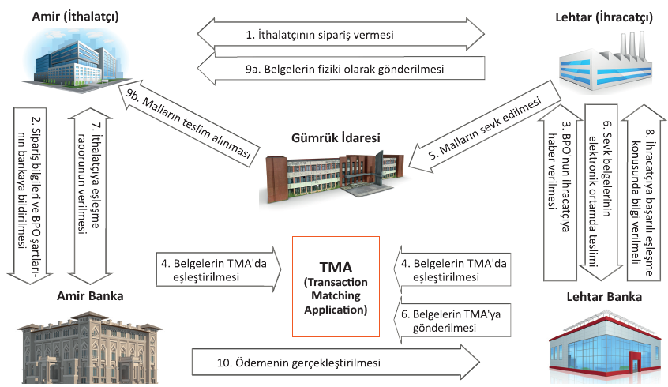
5. Bölüm Dış Ticarette Ödeme Yöntemleri
Banka Ödeme Yükümlülüğü Süreci

